Slide 1
Department of Software
SeoKyeong University
CS1122
Embedded System
4th Lecture Note
Tel : 9 4 0 – 7 7 6 0
Office : Room 615, Buk-ak Bldg.
E-mail : tejeong@skuniv.ac.kr
Prof. T. E. Jeong

Slide 2
시리얼(RS232) 통신

Slide 3
시리얼(RS232) 통신 소개
□ RS232 통신은 주로 IBM 호환 PC에서 쓰이는 시리얼 통신방법
□ 예전에는 주로 모뎀연결에 RS232통신을 많이 사용
□ 최장 1.5m 정도까지 통신 가능
□ 최근의 노트북 PC들은 두께, 무게 등을 줄이기 위해서
RS232 포트를 없애고 있는 추세
□ 아두이노는 보드에서 기본으로 제공하는 USB포트를 이용해서
RS232 통신 가능

Slide 4
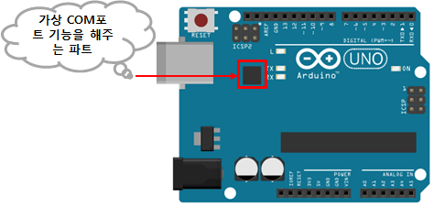
아두이노 시리얼(RS232) 통신 포트
□ 아두이노 UNO R3의 가상 COM 포트 기능

Slide 5
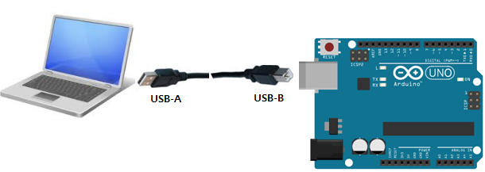
아두이노 시리얼(RS232) 통신 포트
□ 아두이노 UNO R3와 PC의 USB 연결

Slide 6
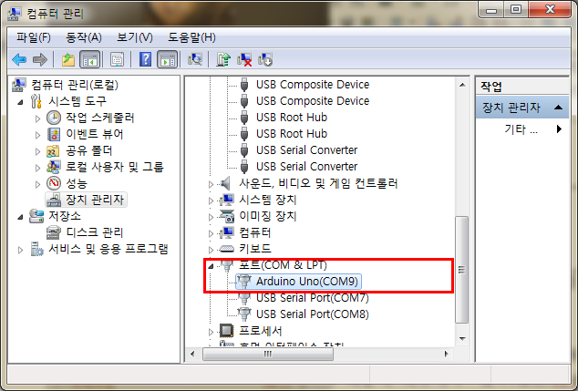
아두이노 시리얼(RS232) 통신 포트
□ 아두이노는 보드에서 기본으로 제공하는 USB포트를 이용해서
RS232 통신 가능

Slide 7
PC와 시리얼(RS232) 통신하기
□ 아두이노에서는 RS232통신으로 데이터가 오기를 기다리고
있다가 데이터가 도착을 하면 도착한 데이터를 곧 바로 PC로
재전송하는 실험
□ 아두이노 입장에서 생각해 보면 PC에서 데이터가 도착하는
것을 RX데이터
□ 아두이노 보드에서 PC로 데이터를 전송하는 것을 TX
데이터라고 한다.

Slide 8
PC와 시리얼(RS232) 통신하기 - 스케치
void setup()
{
Serial.begin(9600);
}
void loop()
{
char read_data;
if (Serial.available())
{
read_data = Serial.read();
Serial.print(read_data);
}
delay(10);
}

Slide 9
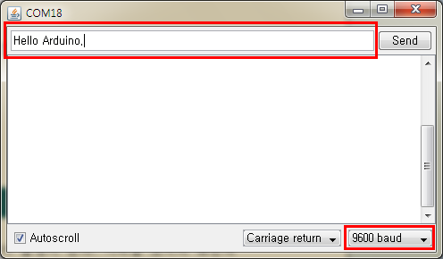
PC와 시리얼(RS232) 통신하기 - 실행결과
아두이노 시리얼 모니터 실행

Slide 10
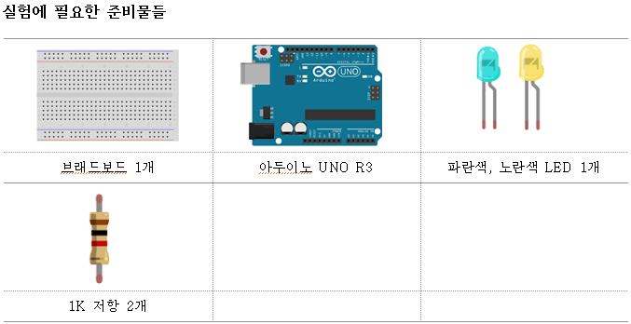
시리얼(RS232) 통신으로 LED 제어하기
□ RS232 통신을 이용해서 아두이노에 연결된 2개의 LED를
제어해 보자.
□ 아두이노 시리얼 모니터에서 “1” or “2” 를 입력
□ “1” 을 입력하면 파란색 LED를 토글 한다.
□ “2” 을 입력하면 붉은색 LED를 토글 한다.

Slide 11
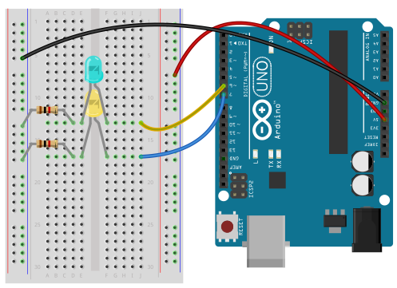
시리얼(RS232) 통신으로 LED 제어하기 - 배선도
D6
D7

Slide 12
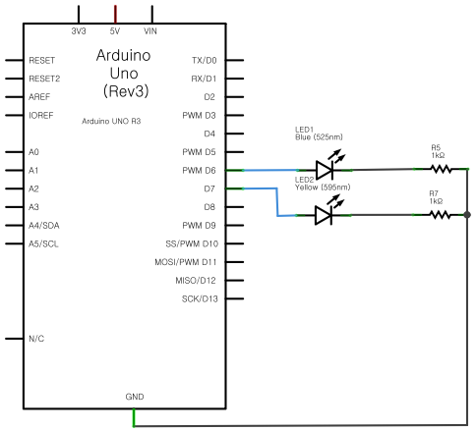
시리얼(RS232) 통신으로 LED 제어하기 - 회로도

Slide 13
시리얼(RS232) 통신으로 LED 제어하기 - 스케치
int led1 = 7;
int led2 = 6;
int led1_status = LOW; // LED1 상태
int led2_status = LOW; // LED2 상태
void setup()
{
pinMode(led1, OUTPUT);
pinMode(led2, OUTPUT);
digitalWrite(led1, LOW);
digitalWrite(led2, LOW);
Serial.begin(9600);
}

Slide 14
시리얼(RS232) 통신으로 LED 제어하기 - 스케치
void loop()
{
char read_data;
if (Serial.available())
{
read_data = Serial.read();
if( read_data == '1' && led1_status == LOW)
{
digitalWrite(led1, HIGH);
led1_status = HIGH;
Serial.println("LED1 ON");
}
else if( read_data == '1' && led1_status == HIGH )
{
digitalWrite(led1, LOW);
led1_status = LOW;
Serial.println("LED1 OFF");
}

Slide 15
시리얼(RS232) 통신으로 LED 제어하기 - 스케치
if( read_data == '2' && led2_status == LOW)
{
digitalWrite(led2, HIGH);
led2_status = HIGH;
Serial.println("LED2 ON");
}
else if( read_data == '2' && led2_status == HIGH )
{
digitalWrite(led2, LOW);
led2_status = LOW;
Serial.println("LED2 OFF");
}
}
delay(10);
}

Slide 16
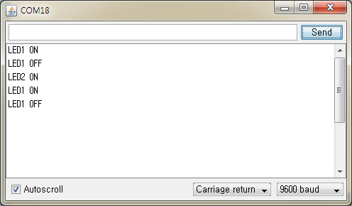
시리얼(RS232) 통신으로 LED 제어하기 - 실행결과

Slide 17
아날로그 입력과 출력

Slide 18
PWM(Pulse Width Modulation)
□ PWM(Pulse Width Modulation)
□ 펄스폭을 조절해서 전류를 조정
□ 응용분야
□ 간단한 무드 등을 제어
□ 부저의 음계 제어
□ 스마트 폰등에서 LCD(밝기) 백라이트 조정

Slide 19
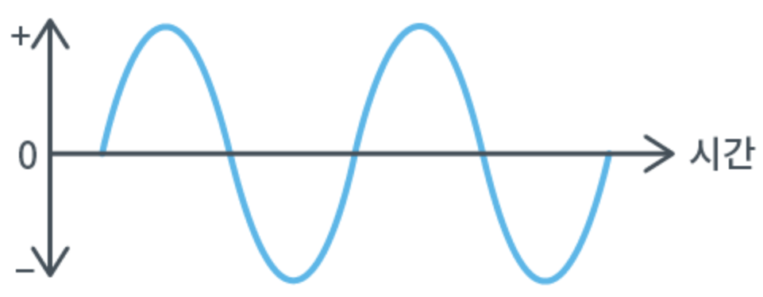
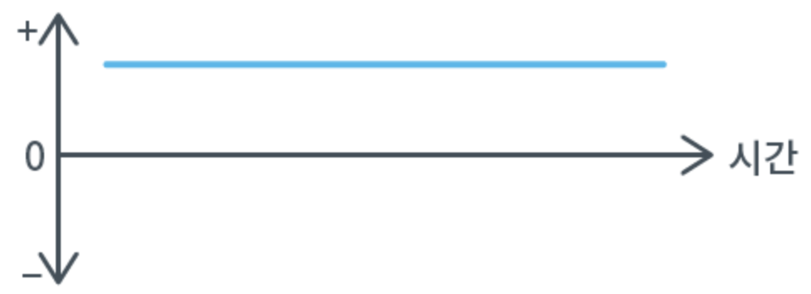
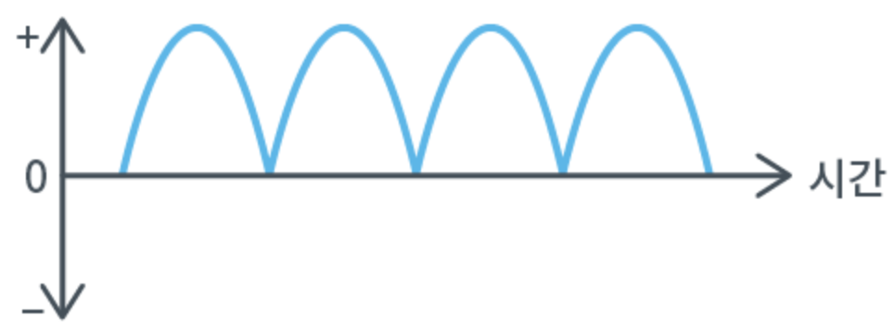
Arduino UNO R3 - 전원공급
Alternating Current (교류)
AC는 시간에 따라 그 크기와 극성 (방향)이 주기적으로 변하는 전류
1초 사이에 전류의 극성이 변하는 횟수를 주파수라고 하며, 단위는 Hz로 표시
Direct Current (직류)
DC는 시간에 따라 흐르는 극성 (방향)이 변하지 않는 전류 (크기는 변할 수 있음)

Slide 20
펄스폭 변조(Pulse Width Modulation)
PWM 신호는 디지털 소스를 사용하여 아날로그 신호를 생성하는 방법
PWM 신호는 듀티 사이클(duty cycle)과 주파수(frequency)라는 두 가지 주요 구성 요소로 구성
듀티 사이클은 신호가 하이(또는 켜짐) 상태에 있는 시간을 1 사이클을 완료하는 데 걸리는 총 시간의 백분율로 나타냄
주파수는 PWM이 사이클을 완료하는 속도(즉, 1000Hz는 초당 1000 사이클)를 결정
디지털 신호를 빠른 속도로 일정한 듀티 사이클을 통해 껐다가 켜면 장치에 전원을 공급할 때 출력이 정전압 아날로그 신호처럼 작동하는 것처럼 보일 수 있다.
PWM 신호는 다양한 제어 어플리케이션에 사용
주 용도는 DC 모터 제어이지만 밸브, 펌프, 유압 장치 및 기타 기계 부품을 제어하는 ​​곳에도 사용할 수 있다

Slide 21
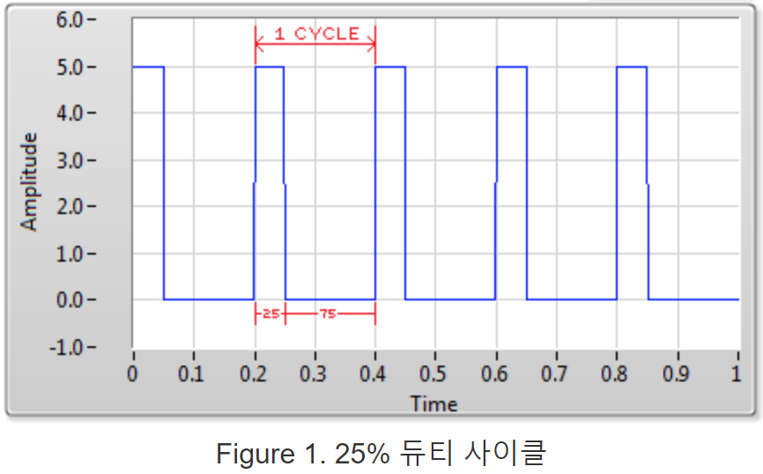
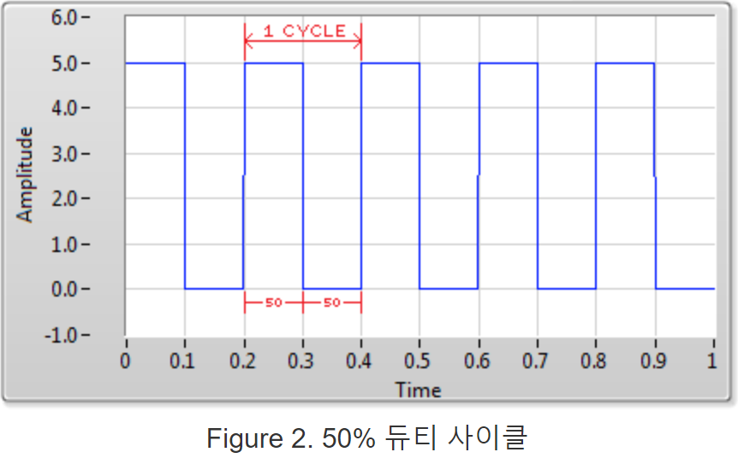
펄스폭 변조(Pulse Width Modulation)
예로, 5V 에서 High(on) 또는 0V 에서 Low(off)일 수 있는 디지털 소스를 사용하여 3V 신호를 생성하려면 60% 의 듀티 사이클(duty cycle)을 갖는 PWM을 사용하여 5V 60% 의 시간을 출력
디지털 신호가 충분히 빠르게 순환되면 출력에서 ​​볼 수 있는 전압이 평균 전압으로 나타낸다.
디지털 로우가 0V 인 경우 평균 전압은 디지털 하이 전압에 듀티 사이클 또는 5V x 0.6 = 3V 를 곱하여 계산할 수 있다.

Slide 22
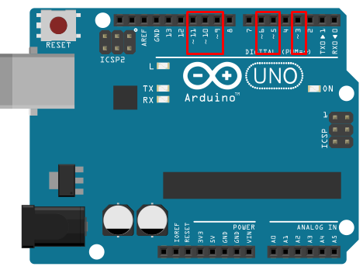
PWM(Pulse Width Modulation)
□ 아두이노 PWM 출력 기능

Slide 23
PWM(Pulse Width Modulation)
□ 아두이노 PWM 출력 기능
□ 아두이노 보드에서는 3, 5, 6, 9, 10, 11 번 핀
□ analogWrite(0 ~ 255) 라는 함수를 이용해서 PWM 출력
□ 아두이노 하드웨어의 실크 인쇄된 부분의 출력 핀에 “~”
모양 으로 일반 디지털 I/O 핀과 구분

Slide 24
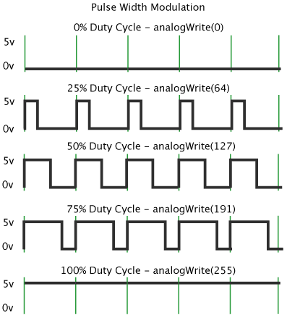
PWM(Pulse Width Modulation)

Slide 25
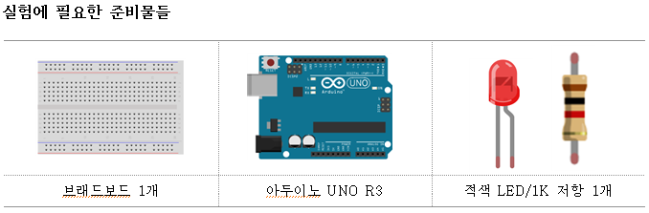
PWM을 이용한 LED 밝기 조절하기
□ PWM 기능을 이용하면 Duty Cycle에 의해서 LED를 밝기를
조정

Slide 26
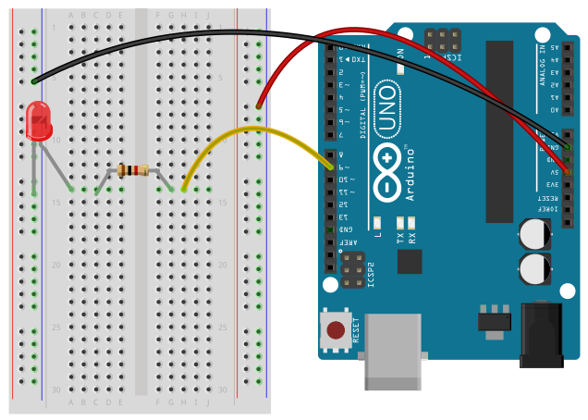
PWM을 이용한 LED 밝기 조절하기 – 배선도
D9

Slide 27
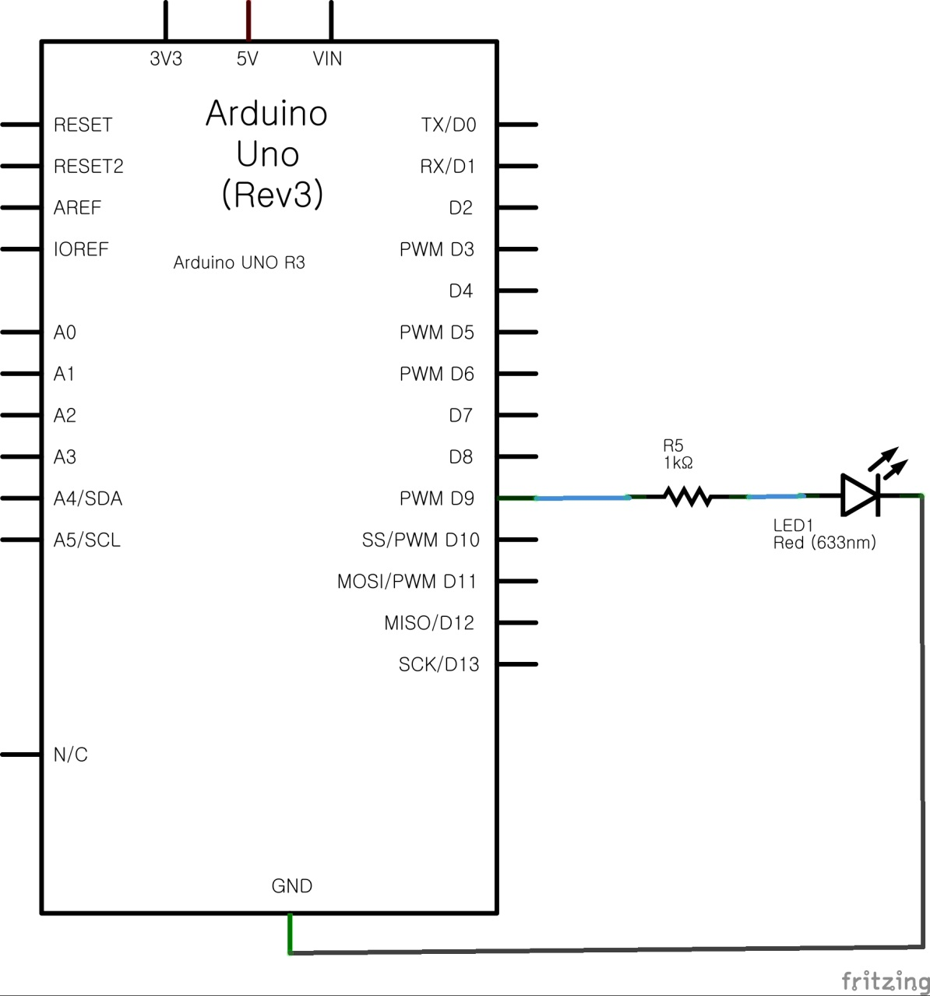
PWM을 이용한 LED 밝기 조절하기 – 회로도

Slide 28
PWM을 이용한 LED 밝기 조절하기 – 스케치
int led = 9; // the pin that the LED is attached to
int brightness = 0; // how bright the LED is
int fadeAmount = 5; // how many points to fade the LED by
void setup()
{
pinMode(led, OUTPUT);
}
void loop()
{
analogWrite(led, brightness);
brightness = brightness + fadeAmount;
if (brightness == 0 || brightness == 255) {
fadeAmount = -fadeAmount ;
}
delay(30);
}

Slide 29
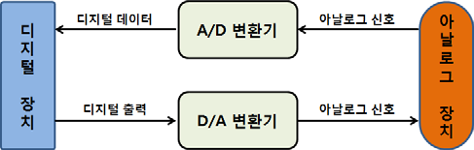
아날로그 입력
□ ADC(Analog Digital Converter)라는 기능을 이용
□ ADC란 연속적인 신호인 아날로그 신호를 부호화된 디지털
신호로 변환하는 장치
□ ADC는 온도, 압력, 음성, 영상신호, 전압 등을 실생활에서 연
속적인 아날로그 신호를 측정하여 그 신호를 컴퓨터로 입력하고
디지털로 변환

Slide 30
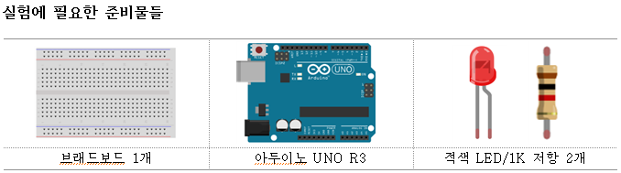
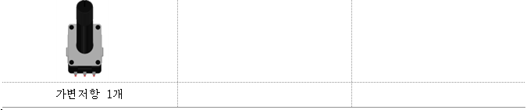

가변 저항으로 LED밝기 조절하기
□ 가변 저항의 값을 읽어서 LED 의 밝기 조절하기
□ 가변저항이란 ?
□ 저항의 값이 고정되어 있지 않고 회전 스위치 등을 이용해서
임의의 저항값으로 변경 가능한 저항
or

Slide 31
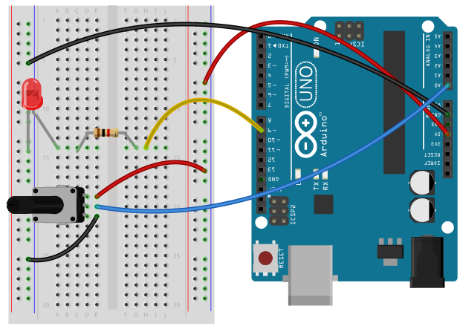
가변 저항으로 LED밝기 조절하기 - 배선도
D9
A0

Slide 32
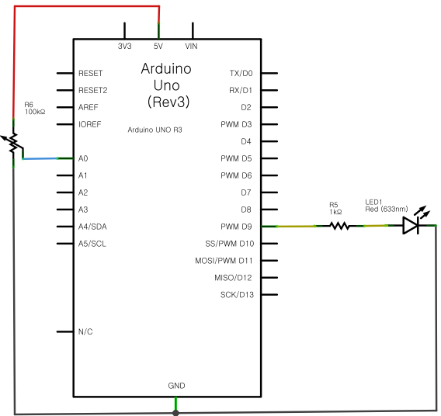
가변 저항으로 LED밝기 조절하기 - 배선도

Slide 33
가변 저항으로 LED밝기 조절하기 - 스케치
int sensorPin = A0; // select the input pin for the potentiometer
int led = 9; // the pin that the LED is attached to
void setup()
{
pinMode(led, OUTPUT);
Serial.begin(9600);
}
void loop()
{
int sensorValue = 0;
sensorValue = analogRead(sensorPin);
analogWrite(led, sensorValue);
Serial.println(sensorValue);
delay(10);
}

Slide 34
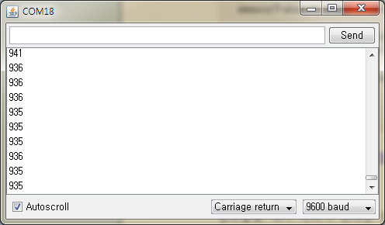
가변 저항으로 LED밝기 조절하기 - 실행결과

Slide 35
아날로그 입력으로 전압값 읽기
□ 아누이노의 아날로그 입력 기능을 이용
□ 아날로그 데이터를 Voltage 값으로 변환

Slide 36
아날로그 입력으로 전압값 읽기 - 스케치
int sensorPin = A0; // select the input pin for the potentiometer
int led = 9; // the pin that the LED is attached to
void setup()
{
pinMode(led, OUTPUT);
Serial.begin(9600);
}
void loop()
{
int sensorValue = 0;
float voltage = 0.0;
sensorValue = analogRead(sensorPin);
voltage = ((float)sensorValue/1023.0)*5.0;
Serial.print(sensorValue);
Serial.print(", ");
Serial.println(voltage);
analogWrite(led, sensorValue);
delay(10);
}

Slide 37
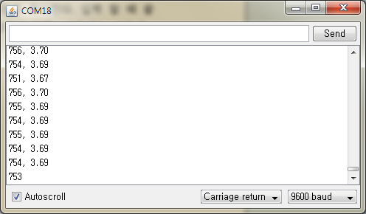
아날로그 입력으로 전압값 읽기 - 실행결과

Slide 38
Homework
무드등 만들기

